Slide 1
Crowdsourced Contest Marketing
Arnold, Lukas
Christensen, Christopher
Werthmüller, Melvin

Slide 2



Prinzip
Wähler
Automatische Teilnahme
Wettbewerbe
WGs

Slide 3
Marktanalyse
Stakeholder
Wohngemeinschaften
Unternehmen
Umwelt
Wähler
Innovation
Reiz erzeugen, um Umwelt zu verbessern
Crowdsourced Marketing
Marktfeld
Vermittlungsgebühr (von Unternehmen für Ausschreibung)
Sponsering (Werbung)

Slide 4
Hauptelemente
WGs
Name der WGs
Personen
Ort
Wettbewerbe
Name
Firma
Beschreibung
Stimmen
Start- / Enddatum

Slide 5
Features
(1) Ausschreibung Wettbewerb
Erfassung
Übersicht aller
(2) Einschreibung Wohngemeinschaft
Erfassung / Bearbeitung
Übersicht einer WG
(3) Abstimmen
Stimme vergeben
Übersicht Ranking

Slide 6
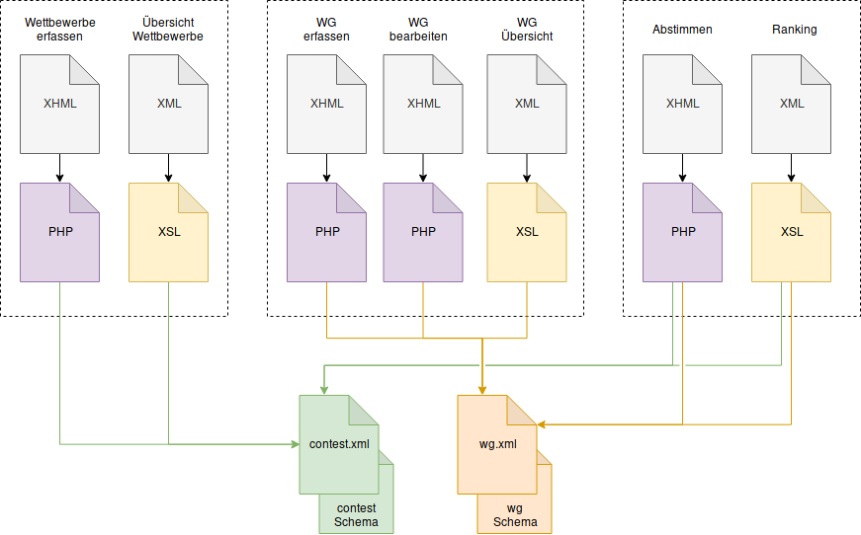
Architektur

